Slide 1
本院重要新聞彙整報告
單 位：公共事務室
報告人：游 君 耀
109.7.21
1

Slide 2
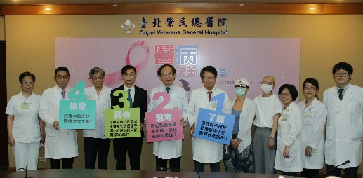
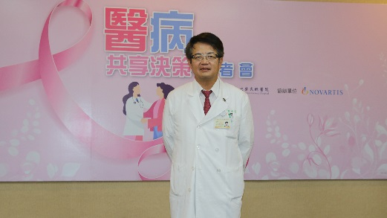
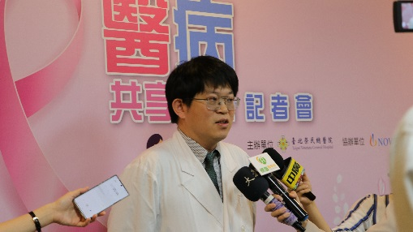
109年7月記者會
日期 | 報告 單位 | 主講人 | 主 題
1090709 | 外科部 乳醫中心 | 馬 旭主任 曾令民主任 | 乳房醫學中心記者會 主題：「溝通治療更靠近 北榮率先推出乳癌醫 病共享決策」－ 乳房獲保留治療成效不 打折 有鑑於乳癌治療方式多元，但病人了解十分有限，且醫療團隊無法全方位照護到所有患者，本院乳房醫學中心率先推出「乳癌醫病共享決策樹」，以讓乳癌患者了解不同治療方式的優缺點，思考最在意的因素，並評估可能發生問題，由醫病共同決定最佳治療方式，以「了解、思考、評估、決定」四步驟，落實病人治療決策權，讓治療方式更透明，並邀罹患乳癌第二期之病友陳小姐出席現身說法。

Slide 3
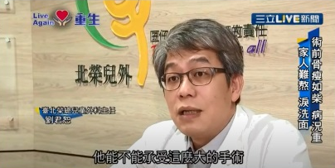
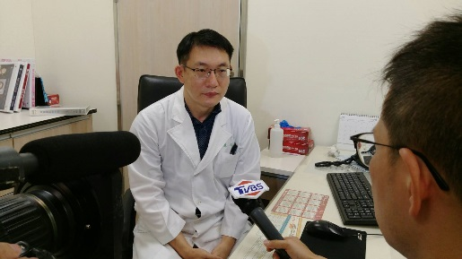
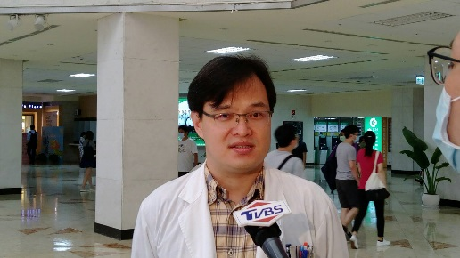
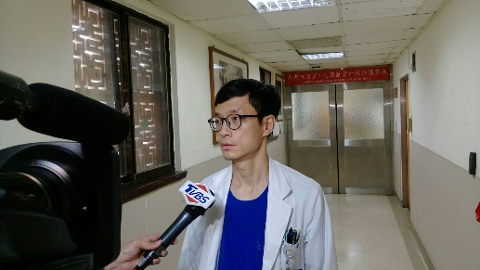
109年7月專題報導
1090618-三立新聞-一顆腎要等30年! 台灣器官捐贈率遠低於國際！.mp4
1090706-TVBS【十點不一樣】罹患糖尿病輕忽「足部小傷」截肢風險高！.mp4 感謝 重建整形外科 主治醫師 林之勛 內分泌新陳代謝科 主治醫師 林亮羽 心臟血管外科主治醫師 陳柏霖 病理檢驗部等協助拍攝。

Slide 4
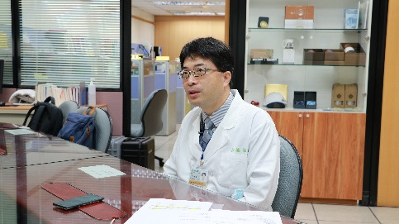
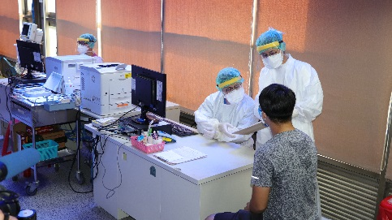
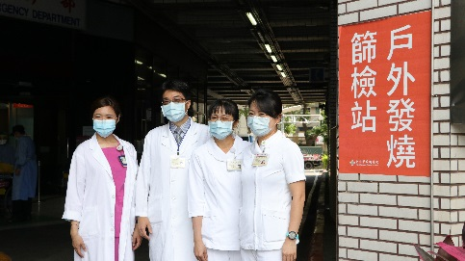
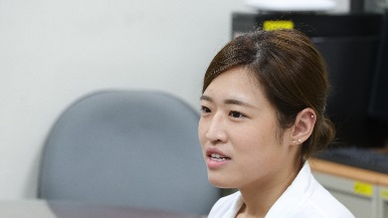
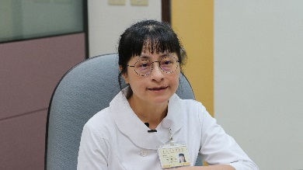
109年7月專題報導
1090708-鏡周刊--【抗疫正能量特輯】臺北榮總小故事：疫情下的冷暖自知.mp4
感謝 急診部 顏鴻章主任、急診醫學科徐德福主任、門診副護理長呂翠萍、 急診護理師林佑潔、門診護理師周家湘等協助拍攝。

Slide 5
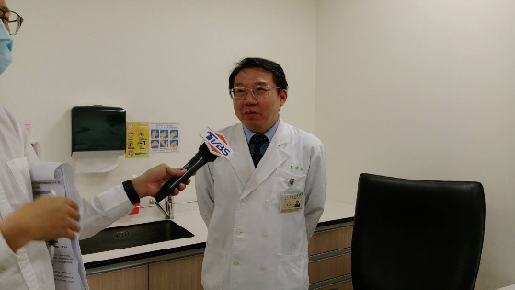
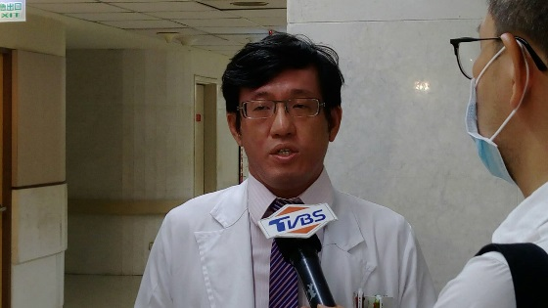
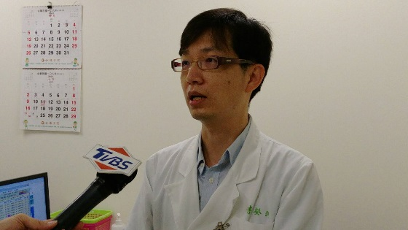
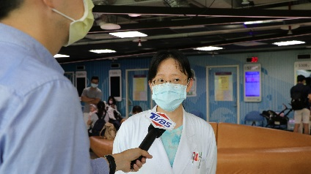
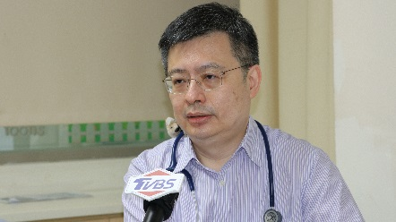
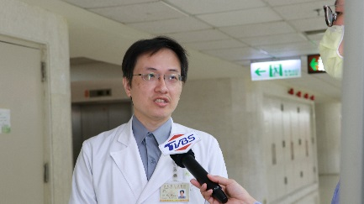
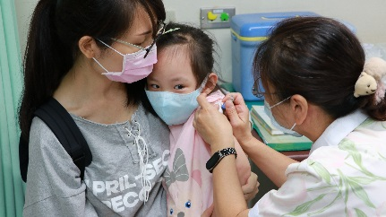
109年7月專題報導
1090708-TVBS【十點不一樣】注意10大慢性食物過敏原排行 避免紅癢找上身.mp4
1090714-TVBS【十點不一樣】沒來的急施打疫苗 3個月大男嬰確診日本腦炎!.mp4

Slide 6
109年7月安排媒體採訪(計15則)
日期 | 單位 | 受訪人員 | 主題 | 媒體 | 採訪記者
2020/6/22 | 社工室 | 羅亦璇.倪寶彩社工師 | 南山慈善基金會捐助癌友內部宣導影片 | 南山慈善基金會 | 陳其佳
2020/6/24 | 急診部.護理部 | 徐德福主任.林佑潔護理師 | 防疫專題-發燒篩檢站 | 鏡週刊 | 黃馨佩
2020/6/29 | 過敏免疫風濕科 | 蔡長祐主任 | 類風濕關節藥物治療新冠肺炎成效良好 | TVBS.民視.三立.東森.公視..大愛等媒體
2020/7/1 | 皮膚部 | 陳志強科主任 | 天熱皮膚濕疹 | 警廣醫師來敲門 | 宋佳謙
2020/7/3 | 新竹分院 | 彭家勛院長 | 北榮新竹分院P2實驗室，符合新冠肺炎COVID-19檢驗標準，發揮區域醫院檢驗能量。 | TVBS"十點不一樣" | 黃琲茹
2020/7/6 | 眼科部 | 林泰祺醫師 | 中央視網膜靜脈阻塞 | 禾唯公關 | 王宏達
2020/7/7 | 傳醫部 | 蔡承宏醫師 | 中醫治療自律神經失調 | New 98"財經一路發" | 陳依萍
2020/7/6 | 新陳代謝科 重建整形外科 心臟外科 | 林亮羽醫師 林之勛醫師 陳柏霖醫師 | 潮濕環境糖尿病患者要小心，小傷口也有截肢風險。 | TVBS"十點不一樣" | 蔣志偉
2020/7/7 | 兒童醫學部 | 牛道明主任 | 名醫養生 | 常春月刊 | 李政純
2020/7/8 | 過敏免疫科 胃腸科 | 陳明翰醫師 李癸汌醫師 李偉強主任 | 食物過敏 | TVBS"十點不一樣" | 蔣志偉

Slide 7
109年7月安排媒體採訪
日期 | 單位 | 受訪人員 | 主題 | 媒體 | 採訪記者
2020/7/9 | 急診醫學科 | 黃獻皞科主任 | 熱傷害 | 原民台 | 林鵬飛
2020/7/10 | 腫瘤醫學部 | 陳明晃醫師 | 腫瘤免疫治療 | 醫藥新聞 | 王慰祖
2020/7/13 | 腎臟科 | 歐朔銘醫師 | 腎臟疾病的預防與治療 | 原民台 | 林鵬飛
2020/7/14 | 新陳代謝科 | 郭錦松醫師 | 甲狀腺腫瘤 | 聯合報 | 楊雅棠
2020/7/14 | 兒童醫學部 | 洪妙秋科主任 | 日本腦炎 | TVBS"十點不一樣" | 蔣志偉

Slide 8
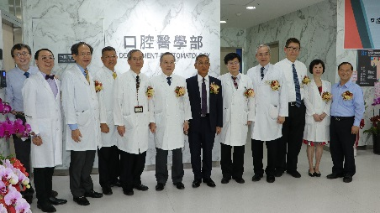
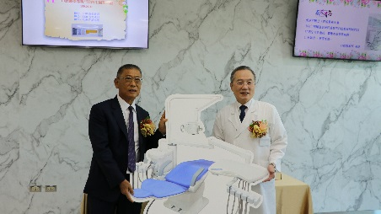
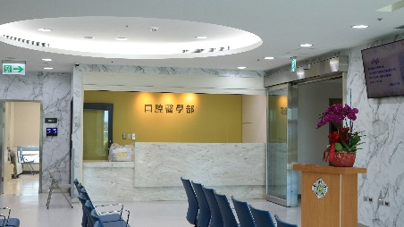
109年7月份協辦活動(新聞稿)
日期 | 主辦單位 | 主 題
1090618 | 口腔醫學部 | 口腔醫學部新門診揭牌新聞稿 本院口腔醫學部新門診揭牌典禮，於6月18日上午10時，假第三門診8樓舉行。由張院長主持，會中特別頒發獎牌，感謝昇恆昌基金會於108年捐贈50張牙科診療椅，由江松樺董事長受頒。 口腔醫學部新門診位於第三門診大樓8、9樓，佔地約600坪，107年5月18日開工，歷經2年完工，共設置105張牙科診療椅。8樓整合門診醫療區，提供以病患為中心的全人醫療照護，另設置微創顎顏面重建中心及植牙中心。9樓提供精緻化的矯正與贋復治療，提供隱形矯正、數位假牙製作等智慧醫療。

Slide 9
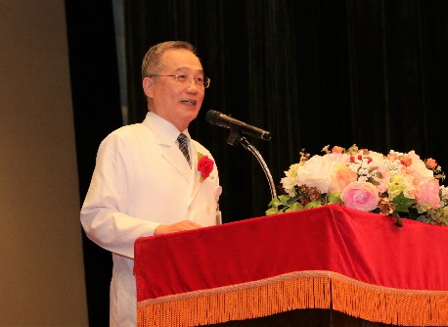
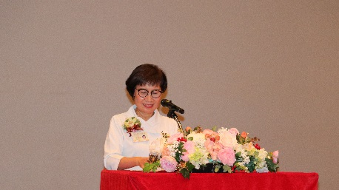
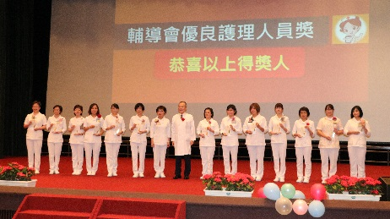
109年7月份協辦活動(新聞稿)
日期 | 主辦單位 | 主 題
1090622 | 護理部 | 北榮歡慶”遲來的護師節” 6月22日舉辦護師節慶祝大會，張院長在會中特別感謝全體護理人員無私的付出，充分表現團隊合作精神，在SARS、八仙塵爆，及現在新冠肺炎等大小戰疫中，險峻時刻發揮穩定人心的力量，守護全民的健康，108年更獲得SNQ金獎及銅獎的殊榮，期許護理團隊持續努力，薪火傳承培養後進，將本院永續發展精神發揚光大。

Slide 10
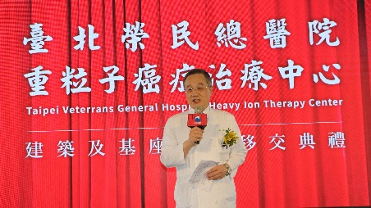
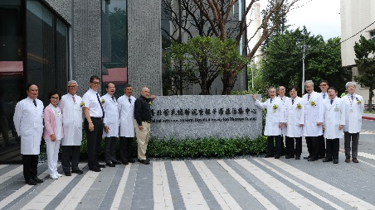
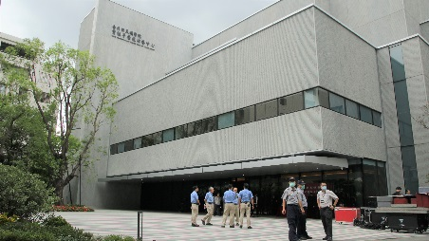
109年7月份協辦活動(新聞稿)
日期 | 主辦單位 | 主 題
1090630 | 腫瘤醫學部 潤泰集團 | 「重粒子癌症治療中心建築及基座完工移交典禮」 6月30日舉行「重粒子癌症治療中心建築及基座完工移交典禮」，由潤泰集團尹衍樑總裁致贈建築雷雕紀念模型，張院長代表接受，並共同為大樓奠基石揭幕，預計於110年底開始治療病人。

Slide 11
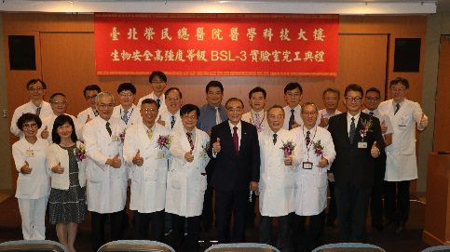
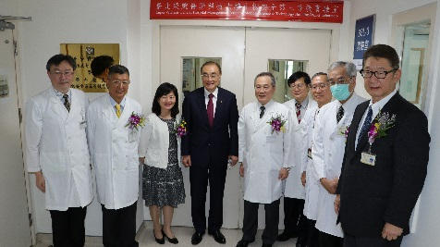
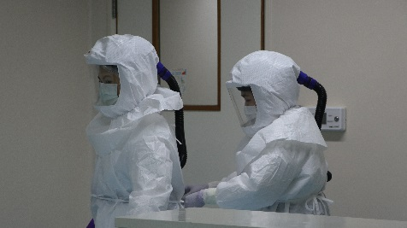
109年7月份協辦活動(新聞稿)
日期 | 主辦單位 | 主 題
1090703 | 醫研部 | 本院P3實驗室重啟使用 馮世寬主委蒞臨視察 退輔會馮世寬主任委員7月3日至本院視察醫學科技大樓BSL-3(P3)實驗室、細胞治療潔淨實驗室，並慰問負壓隔離病房辛苦抗疫的醫護同仁。對最高強度實驗室硬體設備、防護訓練與實驗室操作及實驗室運作與生安管理等重要品管措施，留下深刻印象。 本院原有4間BSL-3負壓實驗室，因年久設備不足，由退輔會專案撥款2390萬，及潤泰集團尹衍樑總裁捐贈約二千萬元修繕經費，讓BSL-3順利重啟使用，期能於短期內成功開發新興傳染病的抗體檢測、新藥篩選與疫苗研發檢驗等，再創尖端醫療全新里程碑。

Slide 12
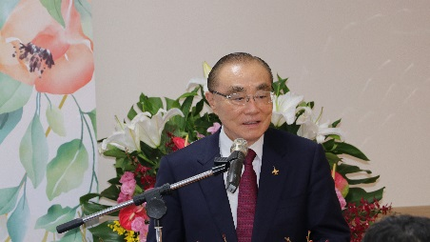
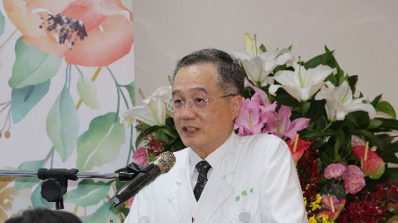
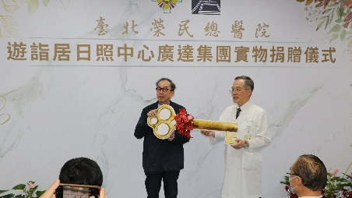
109年7月份協辦活動(新聞稿)
日期 | 主辦單位 | 主 題
1090713 | 高齡醫學中心 | 遊詣居日照中心廣達集團實物捐贈典禮 本院遊詣居日照中心廣達集團實物捐贈儀式，於7月13日下午舉行。廣達林百里董事長致贈，張院長代表接受，並回贈感謝獎座。退輔會馮世寬主任委員、交通大學陳信宏代理校長等貴賓受邀觀禮，會場同步展示榮民醫療體系推動智慧長照的規畫設計，為超高齡社會的智慧照護建立新標竿。

Slide 13
109年7月份新聞摘要(計40則)
日期 | 主 題 | 報導媒體
20200610 | 常照你的長照
20200612 | 印尼童跨海救姊 台灣首開邊境
20200613 | 改良手術 助病友復聲
20200614 | 北榮發表AI腦瘤分析模型診斷成果
20200615 | 大數據助掌握異常 北榮防跌有「四到」
20200615 | 防疫點將 陽明人扮幕後英雄
20200615 | 陽明防疫英雄 吳易企確保檢驗品質 北榮驗病毒四基因
20200615 | 陽明防疫英雄 林邑璁「感染科醫師像偵探一樣找出病因」
20200615 | 陽明防疫英雄 陽光耀參與編纂重症照護治療指引
20200616 | 北榮智慧醫院管理中心啟用

Slide 14
109年7月份新聞摘要
日期 | 主 題 | 報導媒體
20200616 | 肺炎危機是數位醫療轉機 從預防跌倒到精神病判定 台北榮總27領域AI齊發
20200617 | 北榮：使用免疫抑制劑 康復型B肝患者 應積極追蹤
20200617 | 台越醫療交流不中斷 北榮線上分享抗疫經驗
20200617 | 蟬聯38年 10大死因之首 癌症去年奪5萬條命 創新高
20200618 | 硬皮病恐致肺纖維化
20200621 | 吃高蛋白易致結石 健身者更要多喝水
20200622 | 北榮院長瘋抓寶 3年長征4500KM
20200622北 | 榮智慧化藥事作業 串接進藥到給藥生態
20200622 | 研華攜手臺北榮總 打造智慧醫院管理中心
20200623 | 北榮遲來的護師節

Slide 15
109年7月份新聞摘要
日期 | 主 題 | 報導媒體
20200624 | 臺北榮總表揚廉政楷模
20200625 | 夏天「這事」沒做到危險! 心血管疾病、尿道結石都找上門(喝水)
20200627 | 忙於醫務 錯過最後一次父親節
20200629 | 【罕病女童重生】開拓兒瘤醫療新路 王緯歆：努力成就了小病人的幸運
20200629 | 北榮駁嚴格管制進出
20200629 | 免疫抑制劑治療 北榮：B肝病毒恐再活化
20200629 | 戒掉10個早老習慣
20200629 | 踏青遭隱翅蟲吻 男冒荔枝般水泡
20200630 | IL-6抑制劑治新冠 北榮救回重症
20200701 | 重粒子放療 癌患新選擇

Slide 16
109年7月份新聞摘要
日期 | 主 題 | 報導媒體
20200701 | 傳中醫「固本降糖丸」通過臨床試驗 北榮澄清：未參與
20200705 | 偏鄉病兒 坎坷求醫路 骨肉瘤新家撐傘
20200706 | 輕忽「足部小傷」罹患這個病 截肢風險高!(糖尿病)
20200708 | AI超級電腦助抗疫 「臺灣杉二號」名列全球21強
20200708 | 【抗疫正能量特輯】臺北榮總小故事：疫情下的冷暖自知
20200708 | 比癌症更致命 胃食道逆流恐釀菜瓜布肺
20200709 | 食物「過敏原」排行這類「食物」須注意 避免紅癢找上身
20200709 | 海藍色眼眸下的堅毅老人
20200709 | 邁向無痛醫院 臺北榮總導入多模式止痛醫療服務
20200710 | 北榮乳癌醫病共享決策

Slide 18
109年7月各單位院外受奬情形提報
◘ 本院榮獲輔導會「108年度政風工作績效評比」優等獎。

Slide 19


國軍退除役官兵輔導委員會
政風室榮獲「108年度政風工作績效評比」優等獎殊榮。

Slide 20
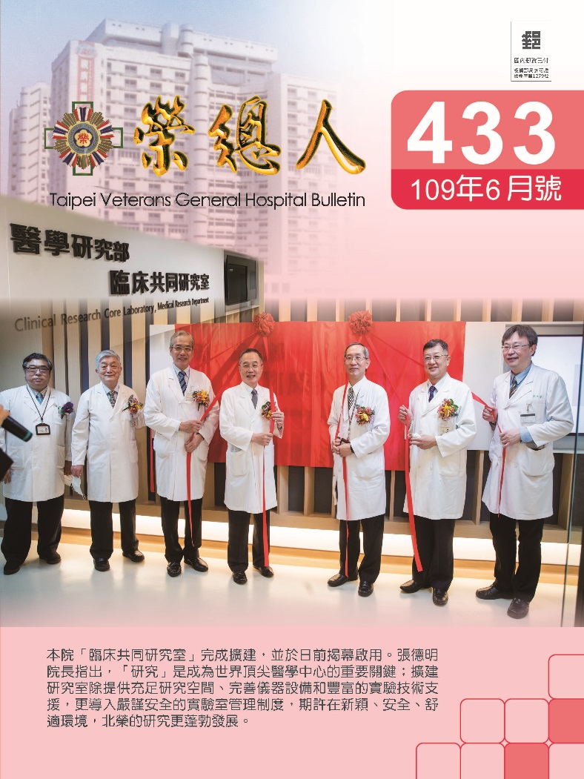
謝謝聆聽
敬請指導

